Slide 1


Slide 2
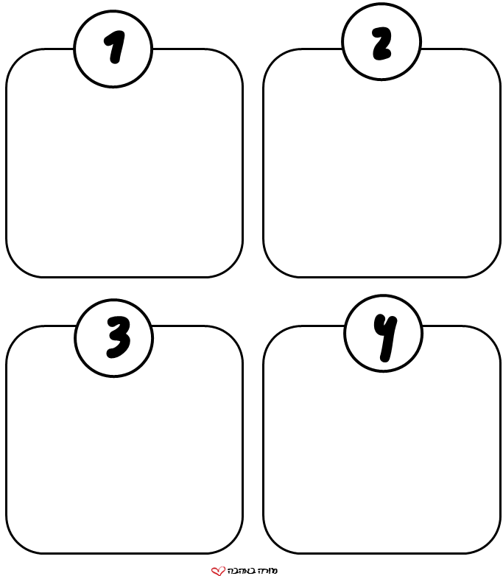
הִכָּנְסוּ לַקִּשּׁוּר וְהֶאֱזִינוּ לַשִּׁיר:
"אֵיךְ יוֹדְעִים שֶׁבָּא אָבִיב?"
https://www.youtube.com/watch?v=OFrRQMfst-M
כִּתְבוּ וְצַיְּרוּ 4 סִימָנִים מֵהַשִּׁיר הַמְּבַשְּׂרִים עַל בּוֹא הָאָבִיב

Slide 3
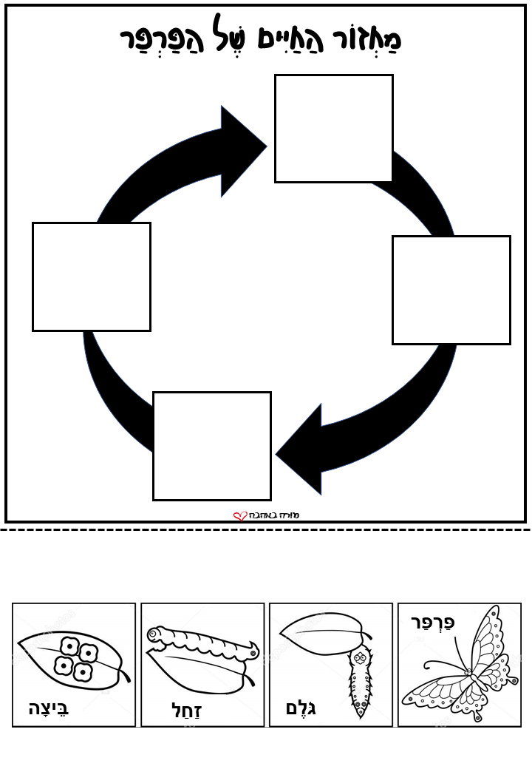
הִכָּנְסוּ לַקִּשּׁוּר וְהֶאֱזִינוּ לַשִּׁיר: "גלגול הפרפר"
https://www.youtube.com/watch?v=7KzS1eOn5-g
גִּזְרו וְהַדְבִּיקוּ בַּמָּקוֹם הַמַּתְאִים

Slide 4
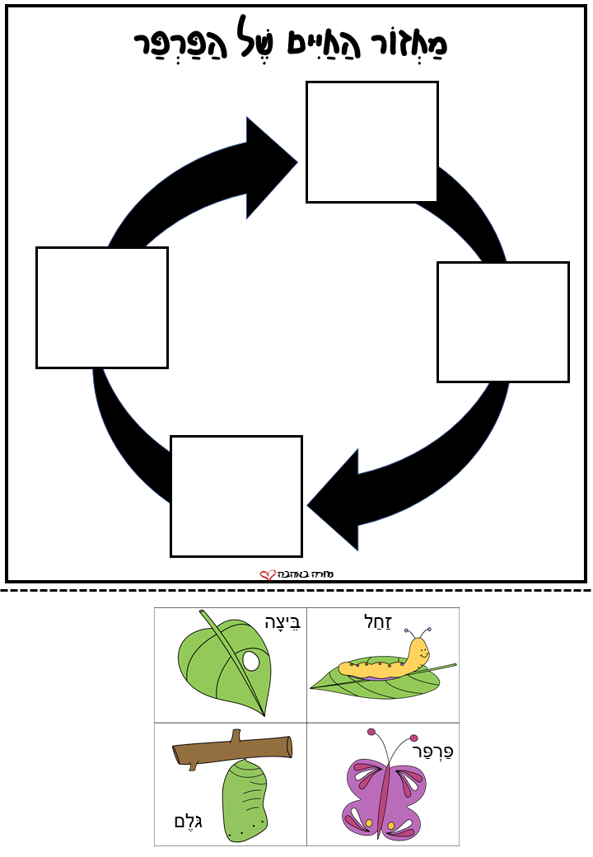

Slide 5
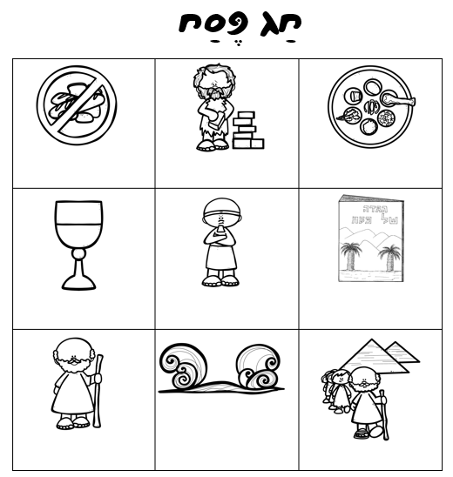
קְרִיעַת יָם סוּף | צַלַּחַת פֶּסַח | ההַגָּדָה שֶׁל פֶּסַח
חָמֵץ | פַּרְעֹה | מֹשֶׁה רַבֵּנוּ
יְצִיאַת מִצְרַיִם | עֲבָדִים הָיִינוּ | כּוֹס אֱלִיהוּ הַנָּבִיא

Slide 6
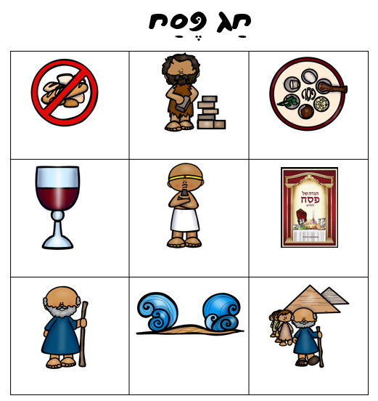
קְרִיעַת יָם סוּף | צַלַּחַת פֶּסַח | ההַגָּדָה שֶׁל פֶּסַח
חָמֵץ | פַּרְעֹה | מֹשֶׁה רַבֵּנוּ
יְצִיאַת מִצְרַיִם | עֲבָדִים הָיִינוּ | כּוֹס אֱלִיהוּ הַנָּבִיא

Slide 7
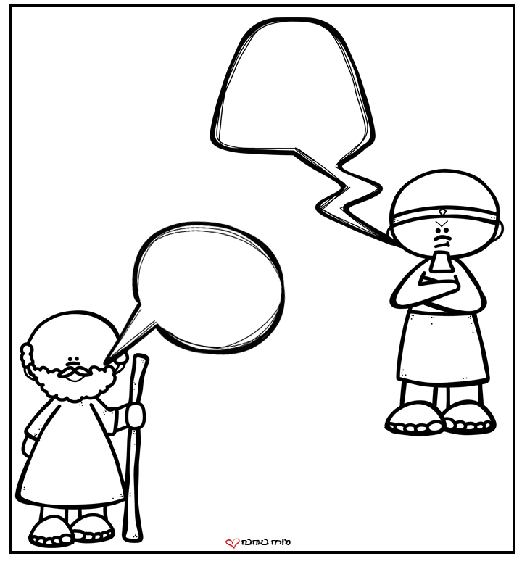
הִכָּנְסוּ לַקִּשּׁוּר וְהֶאֱזִינוּ לַסִּפּוּר:
https://www.youtube.com/watch?v=6HkoKG0hYZc
כִּתְבוּ מָה אוֹמֵר מֹשֶׁה לְפַרְעֹה וּמָה פַּרְעֹה מֵשִׁיב לוֹ:

Slide 8
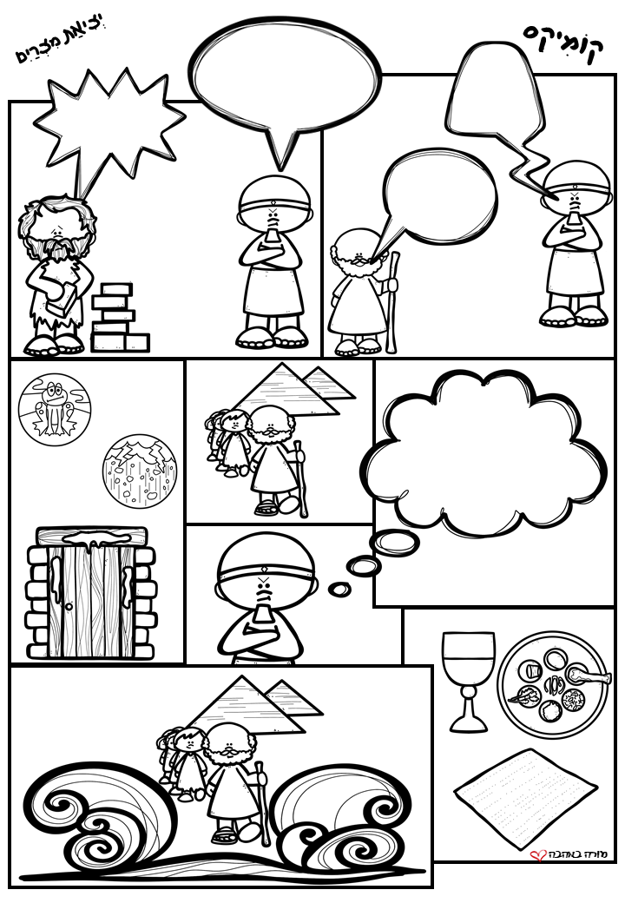

Slide 9
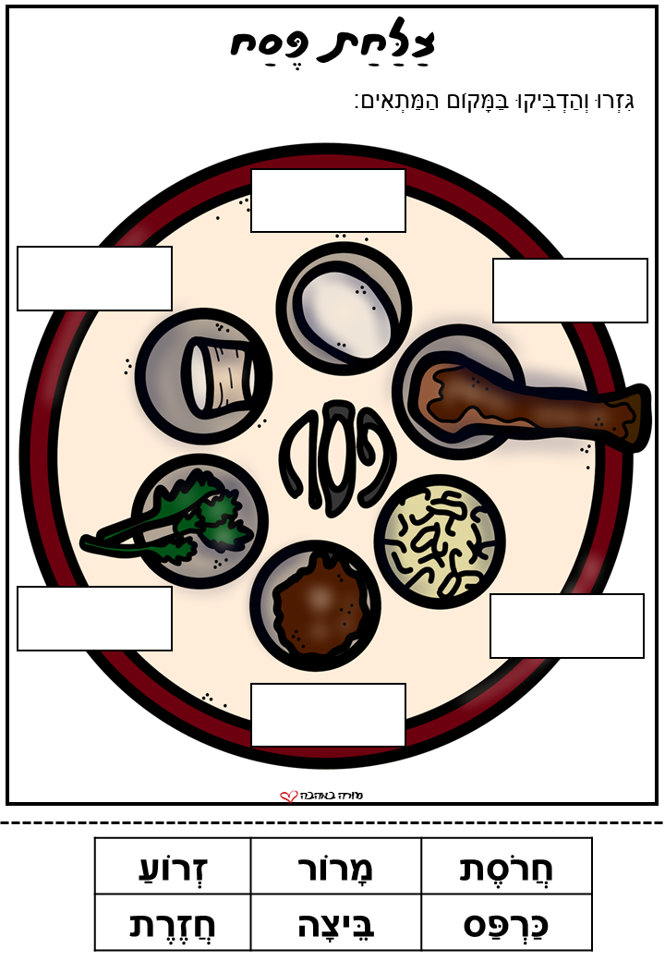

Slide 10
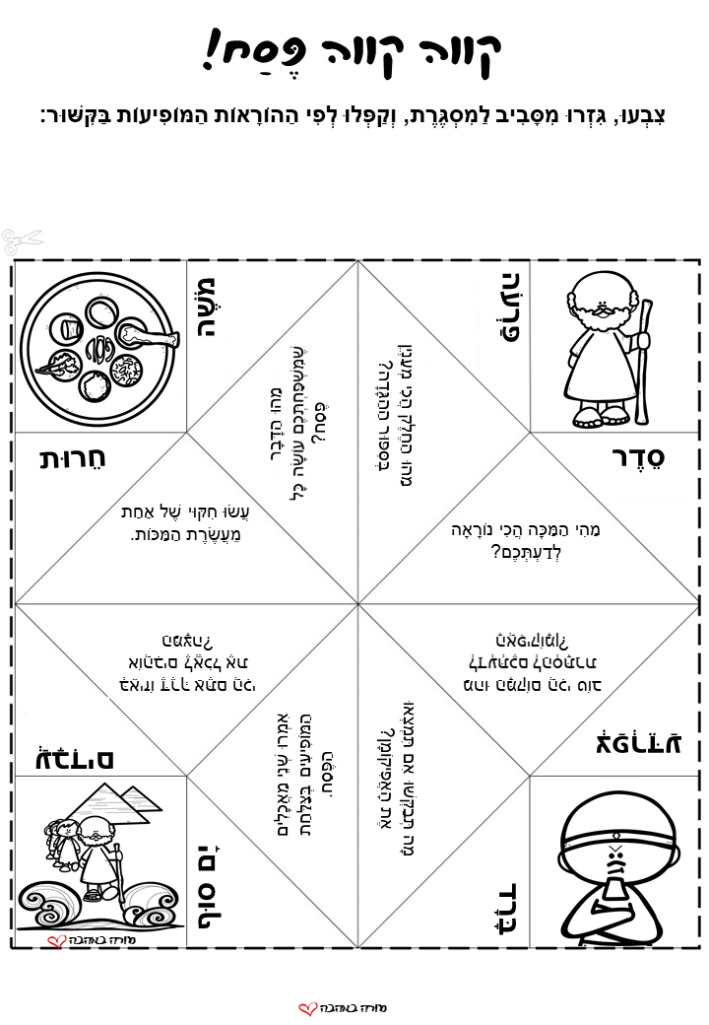
https://www.youtube.com/watch?v=E65gf_lhQDg

Slide 11
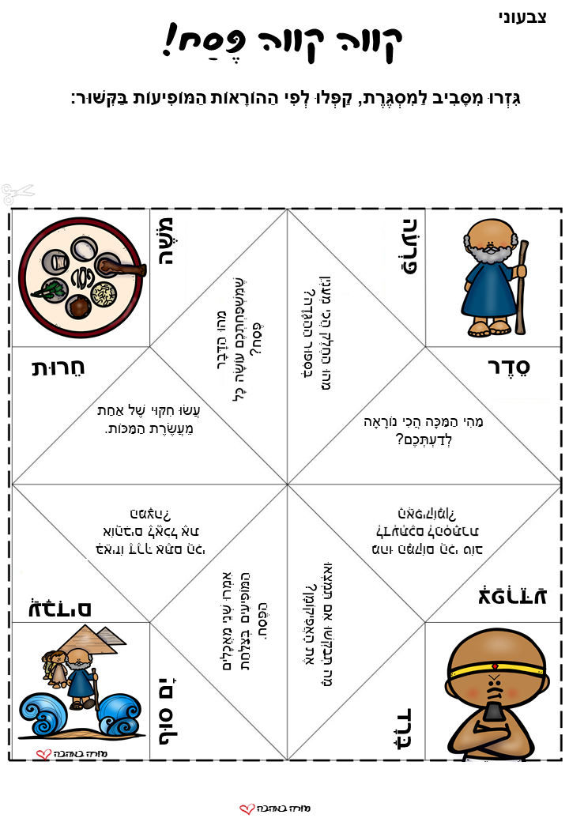
https://www.youtube.com/watch?v=E65gf_lhQDg

Slide 12
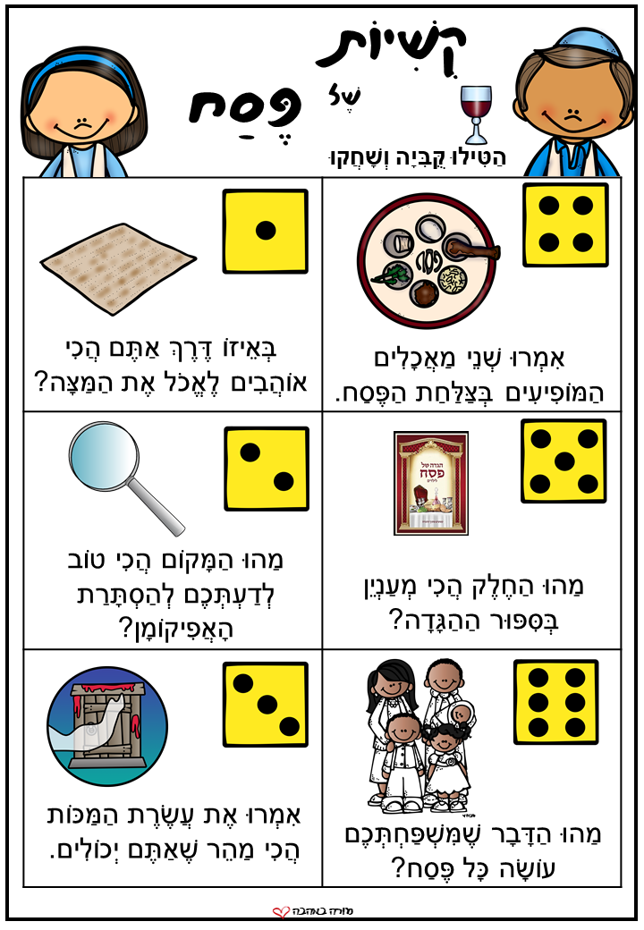

Slide 13
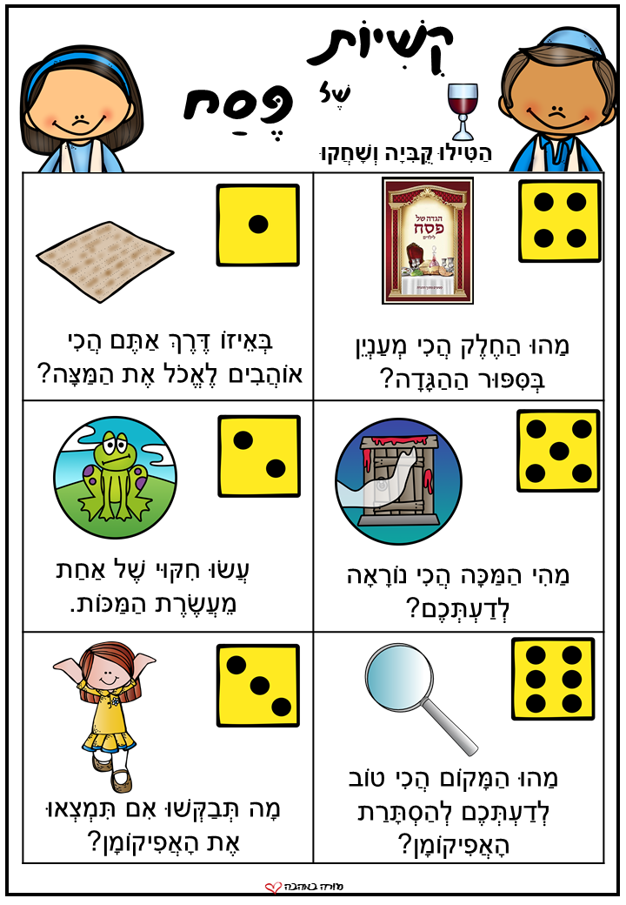

Slide 14
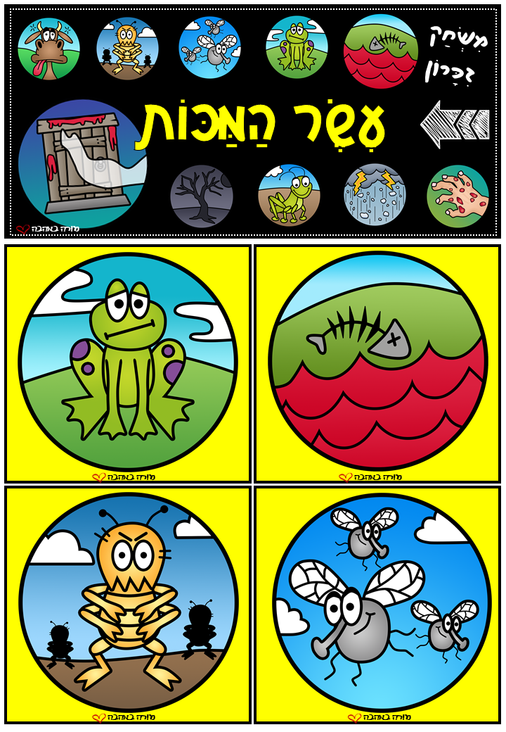

Slide 15
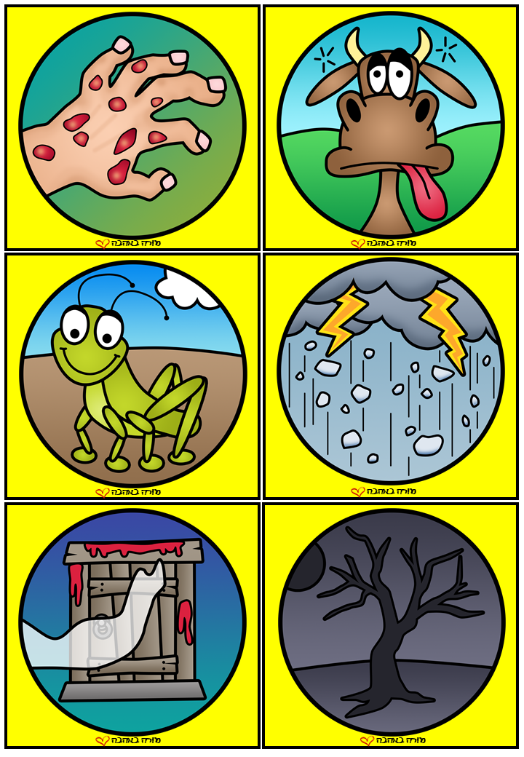

Slide 16
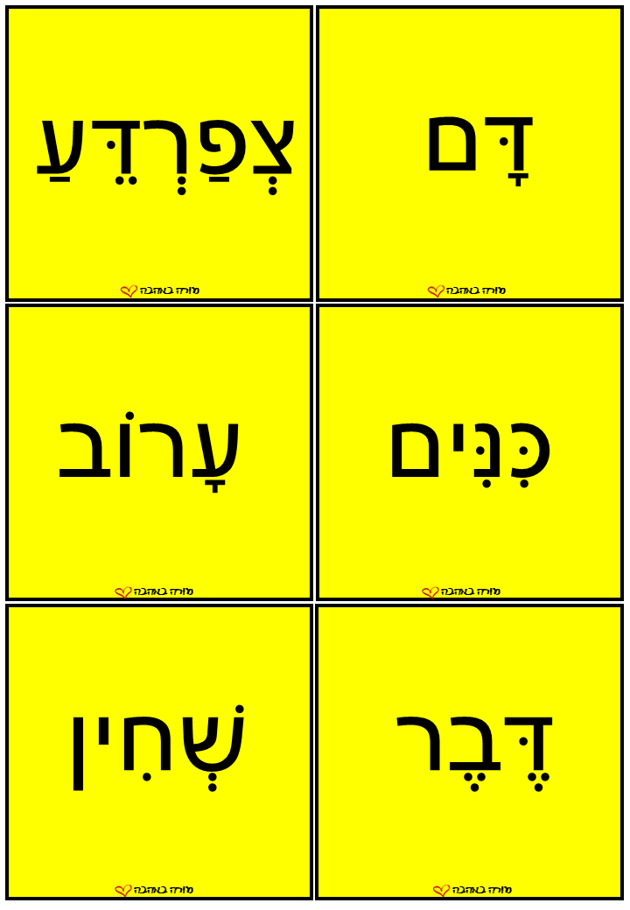

Slide 17


